Slide 1
PHOTOPHORE
Projet de fin d’étude
Encadrant: M. Cédric Coussinet
BAUDE Adrien
PRESBERG Raphael

Slide 2
TABLE DES MATIERES
INTERFACE GRAPHIQUE
OPENCV
MACHINE LEARNING
DEEP LEARNING
ETIQUETAGE AUTOMATIQUE
ANALYSE
CONCLUSION
BAUDE Adrien
PRESBERG Raphael

Slide 3
INTERFACE GRAPHIQUE
BAUDE Adrien
PRESBERG Raphael

Slide 4
INTERFACE GRAPHIQUE
Architecture MVC
Controller
Update
la view
L'architecture Modèle/Vue/Contrôleur (MVC) est une façon d'organiser l’interface graphique d'un programme.
Elle consiste à distinguer trois entités distinctes qui sont, le modèle, la vue et le contrôleur ayant chacun un rôle précis dans l'interface
Elle offre ainsi une séparation claire des responsabilités au sein d’une application, en conformité avec les principes de conception déjà étudiés : responsabilité unique, couplage faible et cohésion forte.
Modifie
le model
Transfère
les actions
Model
View
Utilise
l’interface
User
BAUDE Adrien
PRESBERG Raphael

Slide 5
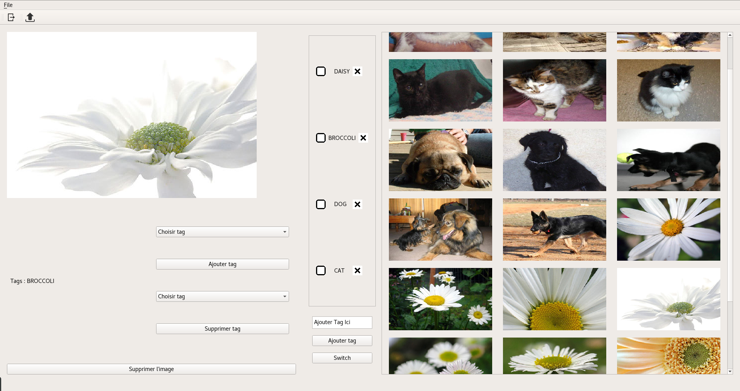
INTERFACE GRAPHIQUE
Fonctionnalités de l’interface
Réalisée en python3 avec les bibliothèques de qt5, notre interface est simple d’utilisation:
Ajouter des images
Supprimer des images
Focus sur l’image sélectionnée
Système de Drag&Drop pour trier les images selon les préférences utilisateurs
BAUDE Adrien
PRESBERG Raphael

Slide 6
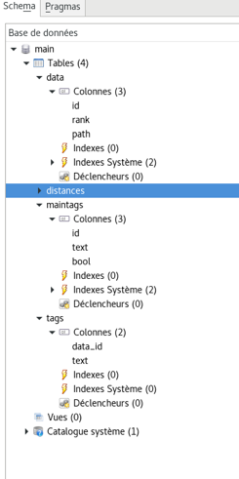
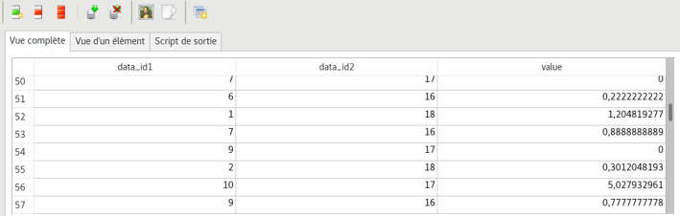
INTERFACE GRAPHIQUE
Base de Données
Nous sauvegardons les informations en local sur une base de données SQLite, les données sauvegardées sont notamment:
Les images
Les étiquettes
Les calculs de distance
BAUDE Adrien
PRESBERG Raphael

Slide 7
OPENCV
BAUDE Adrien
PRESBERG Raphael

Slide 8
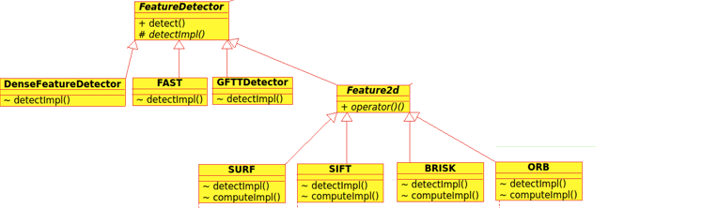
OPENCV
Bibliothèque Feature2D
OpenCV est une bibliothèque open source comprenant des bibliothèques spécialisées dans le domaine du traitement d’image.
Applications
Utilisation
Modules
Caractéristiques
Reconnaissance faciale
Réalité augmentée
Identification d’objets
Système de détection de mouvement
Sécurité
Recherche et Extraction
Surveillance Robotique & Sécurité
GPU
Video
Core
Feature2D
Data Structure Dynamique
Traitement d’images
Parmis les bibliothèques d’OpenCV, nous n’avons utilisé uniquement Feature2D, et notamment les packages des bibliothèques suivantes:
SURF
SIFT
BRISK
ORB
BAUDE Adrien
PRESBERG Raphael

Slide 9
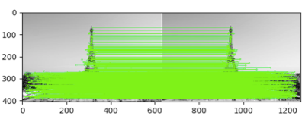
OPENCV
Ressemblance entre les Images
Pour générer et afficher les descripteurs, nous avons utilisé la bibliothèque SURF:
La fonction ‘Detect’ permet de récupérer les points d’intérêt.
La fonction ‘Compute’ permet récupérer ces points et les informations autours pour les transformer en descripteurs
Les descripteurs générés par SURF sont affichés sur l’image à droite; ils permettent de comparer deux images
Pour la fonctionnalité ‘Ressemblance entre les images’ de Photophore, nous avons utilisé un pourcentage de matching.
100 % de ressemblance entre deux images identiques (logique)
Pour deux images différentes, le pourcentage de ressemblance se calcul comme suit:
%
Image 1:
x descripteurs
Image 2:
y descripteurs
Soit b le nombre de descripteurs de la photo 2 qui matchent avec ceux de la photo 1
b * 100 / x =
BAUDE Adrien
PRESBERG Raphael

Slide 10
DEMO
BAUDE Adrien
PRESBERG Raphael

Slide 11
MACHINE LEARNING
BAUDE Adrien
PRESBERG Raphael

Slide 12
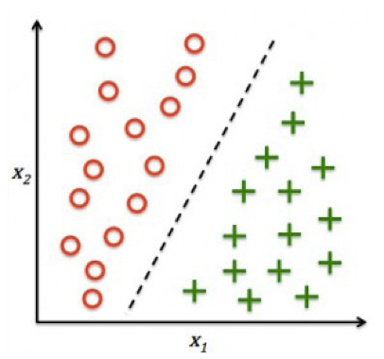
MACHINE LEARNING
Modèles de Base - Régression
Use case: lorsque l’on désire une valeur discrète en sortie, par exemple un nombre
Modèles de Base - Classification
Use case: lorsque l’on désire une valeur continue en sortie, par exemple une image
Différent types de Classification:
Régression Logistique
SVM
KNN
Naive Bayes
Arbres de décision
BAUDE Adrien
PRESBERG Raphael

Slide 13
DEEP LEARNING
BAUDE Adrien
PRESBERG Raphael

Slide 14
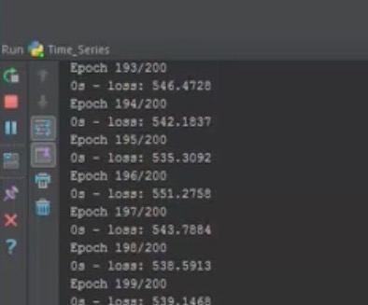
DEEP LEARNING
Tester le modèle
http://playground.tensorflow.org/
Réseaux de Neurones - Paramètres
Fonction d’activation
Epoch
Features (ou input), sont les données d’entrée du modèle
Hidden layers, les différentes couches, chaque hiden layer contient au moins un neurone
Neurones
Output, régression ou classification en fonction de ce que l’on souhaite obtenir (valeur continue ou valeur discrète)
Réseaux de Neurones - Modélisation
HIDDEN
LAYER
HIDDEN
LAYER
FEATURES
OUTPUT
5
1
1
2
2
2
9
2
0
4
1
18
1
0
3
0
0
4
2
0
6
-2
BAUDE Adrien
PRESBERG Raphael

Slide 15
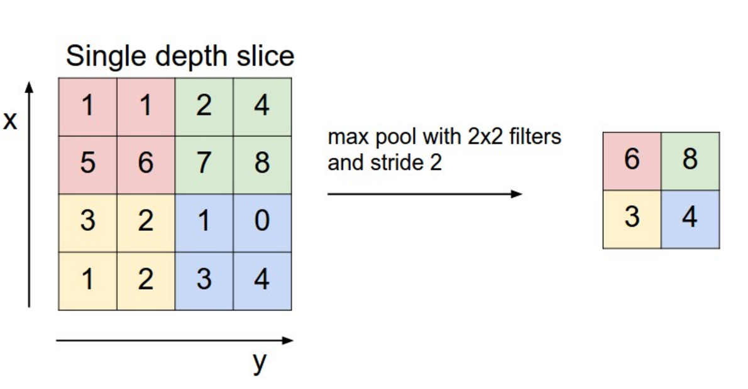
DEEP LEARNING
Réseaux de neurones 2D
BAUDE Adrien
PRESBERG Raphael

Slide 16
ETIQUETAGE AUTOMATIQUE
BAUDE Adrien
PRESBERG Raphael

Slide 17
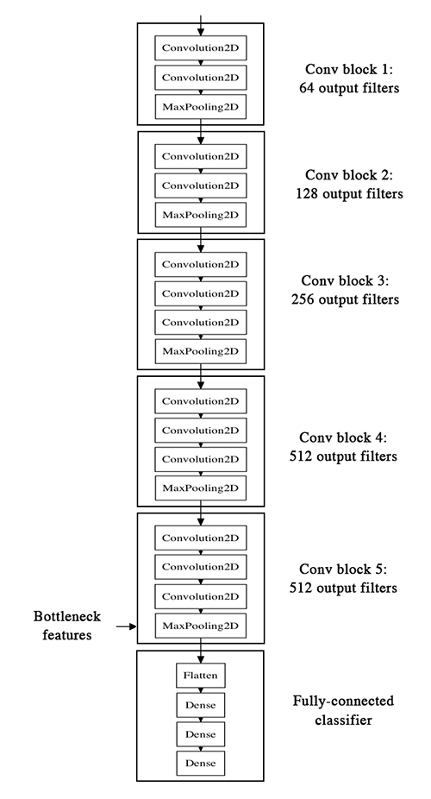
ETIQUETAGE AUTOMATIQUE
Modèle pré-entrainé VGG16
Nous avons choisi d’utiliser un modèle pré-entrainé, cela a plusieurs avantages par rapport au réseau de neurones à entrainer nous-même:
rapide
fonctionnel
besoin de puissance
restrictif sur les étiquettes
Couches de TAGS
TAGS
VGG16
TAGS
PHOTOPHORE
- Tabby
- Angora
- Siamese_cat
- Persian_cat
- Egyptian_cat
- Tiger_cat
Couche Générale
CHAT
BAUDE Adrien
PRESBERG Raphael

Slide 18
DEMO
BAUDE Adrien
PRESBERG Raphael

Slide 19
ANALYSE
BAUDE Adrien
PRESBERG Raphael

Slide 20
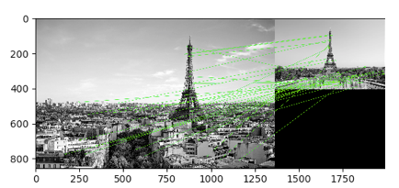
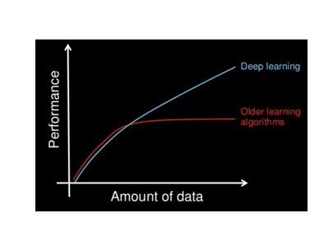
ANALYSE
Les limites d’openCV sur la reconnaissance d’image
Concernant la ressemblance entre les images, nous avons été confrontés à un cas de figure, limites: si le pattern de l’image n’est pas le même; les descripteurs ne matchent pas
Analyse de performance Machine Learning /Deep Learning
Machine Learning:
Plus simple à mettre en place
Performant sur les petits et moyens dataset
Peu performant sur les grands datasets.
Deep Learning:
Plus complexe à mettre en place
Très performant sur les grands datasets.
BAUDE Adrien
PRESBERG Raphael

Slide 21
CONCLUSION
BAUDE Adrien
PRESBERG Raphael

Slide 22
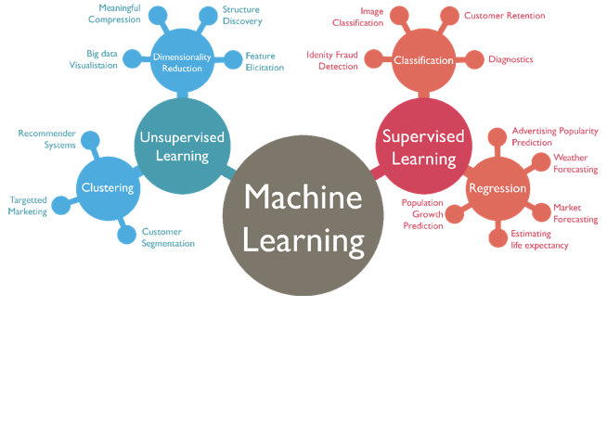
CONCLUSION
Technologies utilisées
PHASE 1
PHASE 2
Approfondissement dans le domaine du ML
Apprentissage supervisé
Apprentissage non-supervisé
BAUDE Adrien
PRESBERG Raphael

Slide 23
MERCI POUR VOTRE ATTENTION
BAUDE Adrien
PRESBERG Raphael

